Slide 1
如何查找文献
张国建
2019.9.20

Slide 2
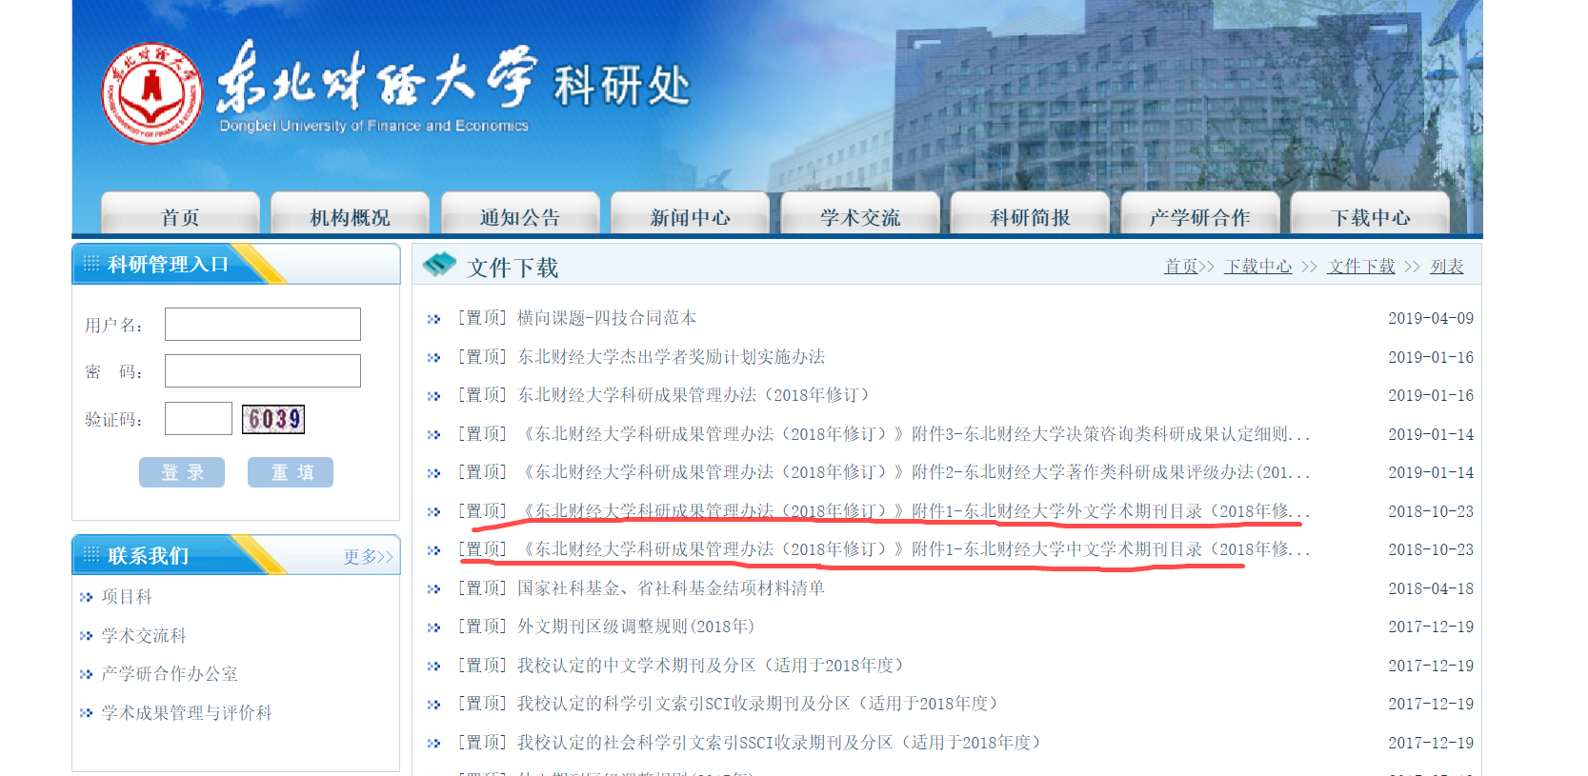
一、先了解期刊
中文期刊列表
参考东财科研处网站
http://kyc.dufe.edu.cn/business/website/mainPageIndex.do?actionType=showArticleList&columnId=10&columnType=up

Slide 3
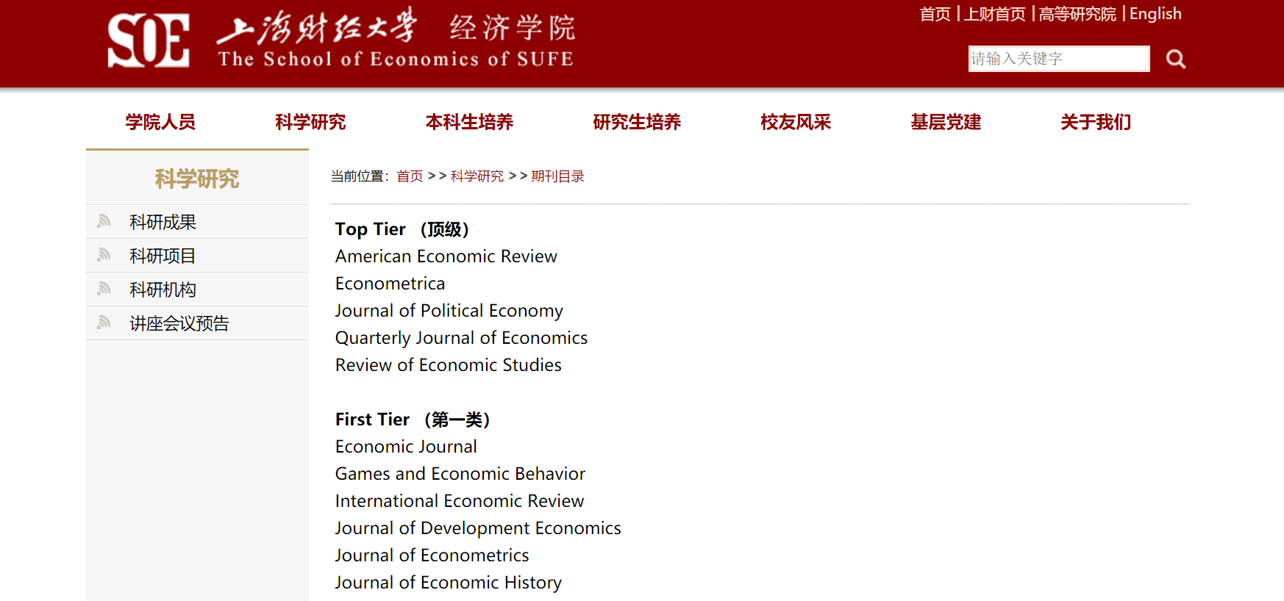
一、先了解期刊
英文期刊列表
参考上海财经大学经济学院网站（更细化）
http://econ.shufe.edu.cn/6992/list.htm

Slide 4
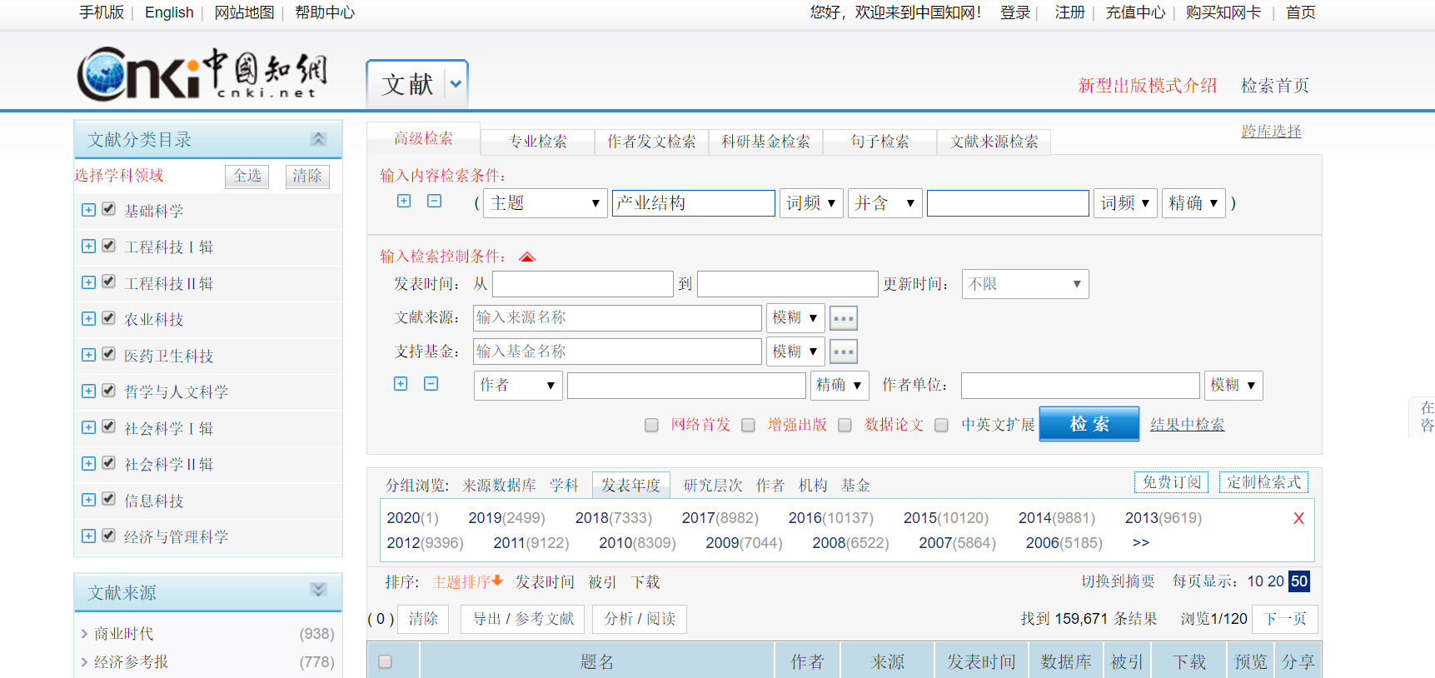
二、查找中文文献
中国知网

Slide 5
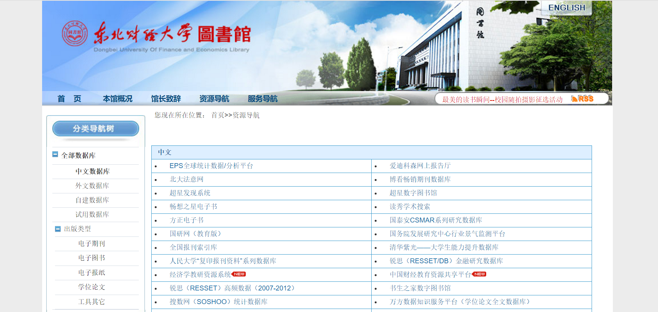
二、查找中文文献
多了解东财图书馆数据库

Slide 6
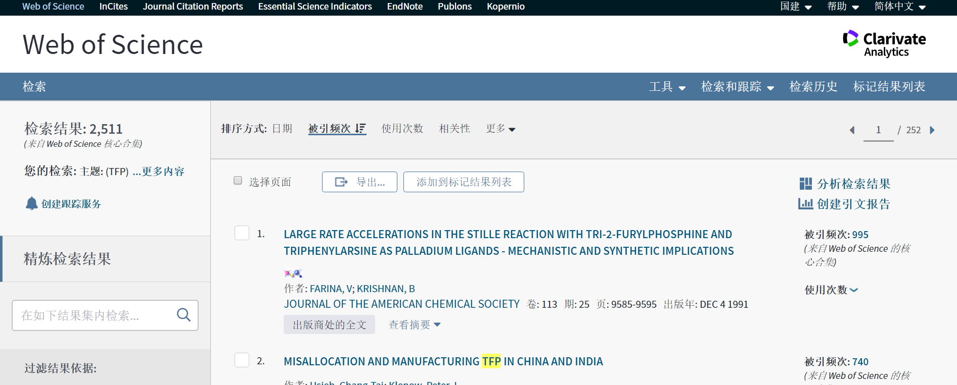
三、查找英文文献
WOS

Slide 7
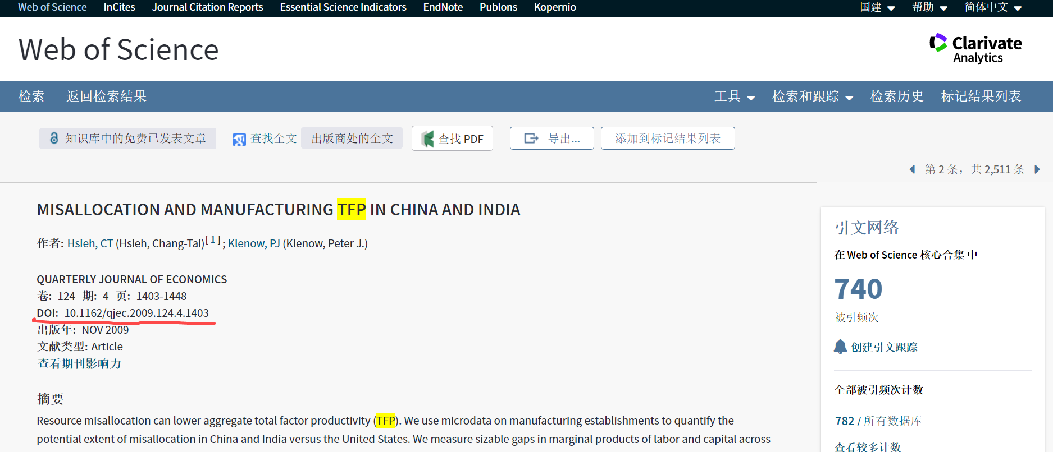
四、下载英文文献
1.通过东财图书馆
MISALLOCATION AND MANUFACTURING TFP IN CHINA AND INDIA 以文章为例

Slide 8
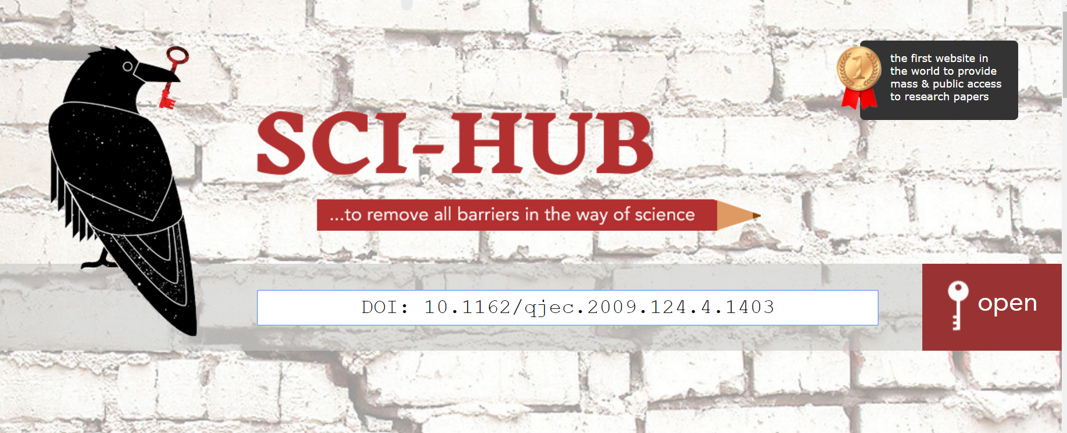
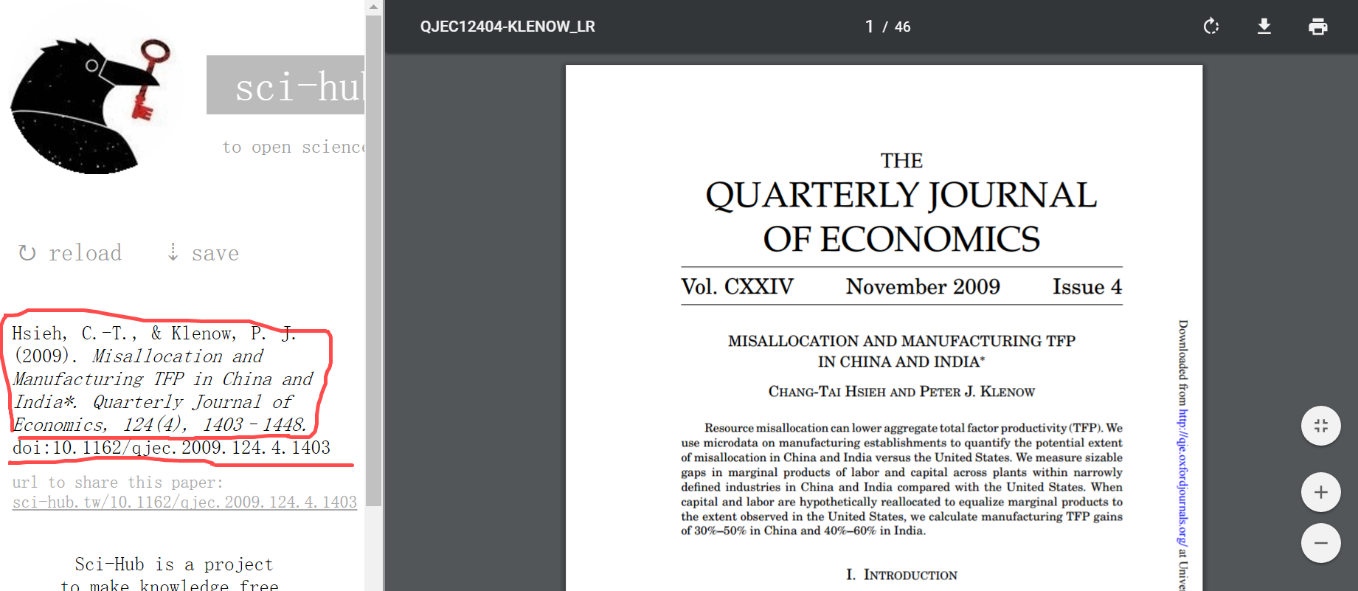
四、下载英文文献
2. http://sci-hub.tw/
MISALLOCATION AND MANUFACTURING TFP IN CHINA AND INDIA 以文章为例

Slide 9
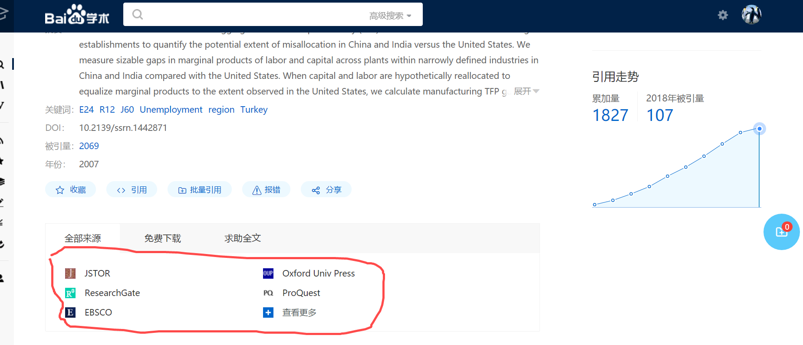
四、下载英文文献
3.百度学术
MISALLOCATION AND MANUFACTURING TFP IN CHINA AND INDIA 以文章为例
显示可下载路径

Slide 10
THANKS!

